Slide 1
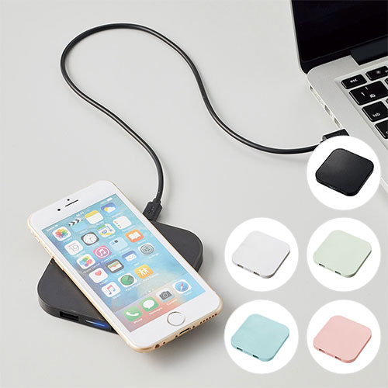
【提案書】
ワイヤレス充電器 スクエア 5W
特徴
Qi規格対応スマホを置くだけで充電できるスクエアタイプのワイヤレス充電器です。フルカラーのオリジナル名入れが可能ですので、のベルティ用やオリジナルグッズ用にも最適です。
納期
納期スペース
仕様
素 材：ABS 他
サイズ：90×90×9(mm)
機 能：出力/5W
付属品：取説付、micro USBケーブル付属Qi規格対応
包 装：エアパッキン、紙箱
備 考：ブラック・ホワイト
お見積
お見積りスペース

Slide 2
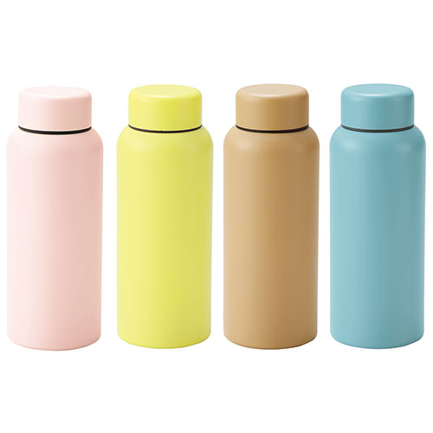
【提案書】
Smoo・真空二重構造ステンレスボトル 500ml
特徴
500mlサイズの、シンプルながら見た目も可愛らしいステンレスボトル。真空二重構造のため保温・保冷性に優れており使い勝手は抜群！オリジナル名入れも比較的大きく可能です。
納期
納期スペース
仕様
カラー展開：全4色
素材：胴部:ステンレス鋼蓋:ポリプロピレンパッキン:シリコーンゴム
サイズ：φ74×195mm箱サイズ202×78×78mm
包装：化粧箱入
備考：名入れ可能容量:500ml
お見積
お見積りスペース

Slide 3
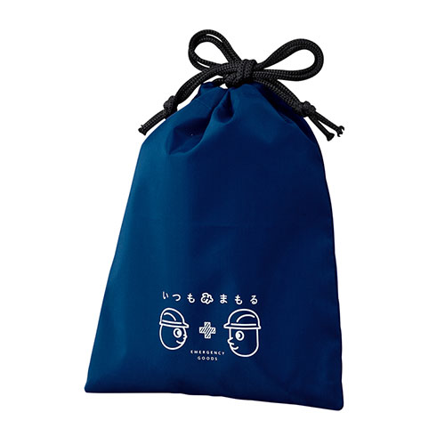
【提案書】
いつもみまもる・ポータブル防災11点セット
特徴
緊急簡易トイレやアルミブランケット、ミニカイロなど、いざという時にあると助けるアイテムが11点詰め合わされた緊急避難用のセット。防災イベントのノベルティ用や特典用などにおすすめ。
商品写
納期
納期スペース
仕様
サイズ：持出し巾着:約220×170mm
包装：ポリ袋入
備考：名入れ可能セット内容:持出し巾着、緊急簡易トイレ、アルミブランケット、水に流せるペーパー、ウェットティッシュ、綿棒、ワンタッチホータイ、ばんそうこう、ミニカイロ、3Dマスク、ホイッスル ※商品のセット内容、パッケージのデザインが変更になる場合がございます。
お見積
お見積りスペース

Slide 4
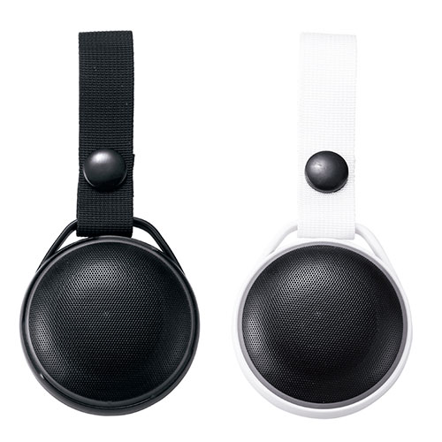
【提案書】
USB充電式防水ワイヤレススピーカー(ストラップ付き)
特徴
スマホとBluetooth接続することで、ワイヤレスで使用すること可能なスピーカーです。防水仕様のためアウトドアシーンではもちろん、自宅のお風呂場などでも使うことができて非常に便利。
納期
納期スペース
仕様
カラー展開：全2色
素材：ABS樹脂、鉄、ポリエチレン、ポリプロピレン、シリコーンゴム
サイズ：本体:85×75×37mmストラップ:全長100mm箱サイズ140×90×45mm
包装：化粧箱入
備考：名入れ可能セット内容:本体、蓄電ケーブル(Type-c)※申込単位は24個単位となります。
お見積
お見積りスペース

Slide 5
【提案書】
USBアダプター2ポート(3.4A)
特徴
2台同時に急速充電ができるUSBアダプター。プラグ部分を折り畳んで収納できるので、持ち運びにとても便利！オリジナルの名入れやプリントをすればノベルティグッズや物販用に最適です。
商品写
納期
納期スペース
仕様
カラー展開：ネイビー、オリーブ、グレージュ
素材：PC、ABS他
サイズ：縦47×横46×高28mm
包装：化粧箱入
お見積
お見積りスペース

Slide 6
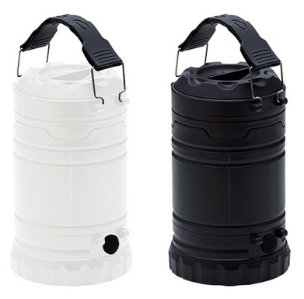
【提案書】
COB3フェイスランタン ビッグライト
特徴
懐中電灯にもなるしランタンとしても使える強力なビッグライトです。アウトドアイベントはもちろん、緊急災害時などにも非常に役立ちますのでひとつ備えて置くと安心。是非ご活用ください。
納期
納期スペース
仕様
素 材：PP 他
サイズ：収納時/Φ86×145(mm)、ランタン使用時/Φ86×195(mm)
付属品：単3乾電池3本(付属)、取説付
包 装：エアパッキン、紙箱
備 考：ブラック・ホワイト
お見積
お見積りスペース

Slide 7
【提案書】
クルリト デイリーバッグ
特徴
老若男女問わず使える、くすみカラーがおしゃれなデイリーバッグ。くるりと丸めれば手のひらサイズにまとまり、大容量で底が広がりお弁当の持ち運びにも便利。販促用のエコバッグに最適です。
納期
納期スペース
仕様
カラー展開：ネイビー、チャコールブラック、グレー、ミントブルー、セージグリーン、スモークピンク
素材：ポリエステル
サイズ：本体/約290×360(持ち手を含む540)(mm)・持ち手/約60×180(mm)
容量：約14L
お見積
お見積りスペース

Slide 8
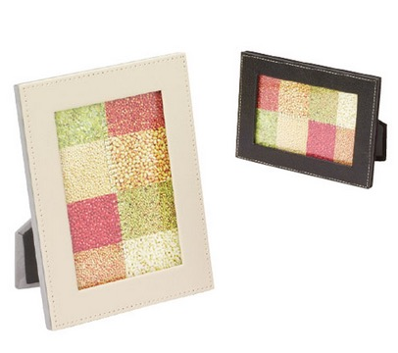
【提案書】
レザーマルチフレーム
特徴
高級感のあるレザー調素材が特徴の、縦置きでも横置きでも使えるスタンダードなフォトスタンドです。カラー展開はリアルブラックとミルキーホワイトの2種類。不カラー名入れも可能です。
納期
納期スペース
仕様
素 材：PU､ガラス 他
サイズ：約120×162×17mm
付属品：取説付
包 装：PP袋､エアパッキン､紙箱
備 考：L判サイズ対応､台紙のデザインは弊社の都合により変わることがあります｡
ミルキーホワイト・リアルブラック
お見積
お見積りスペース

Slide 9
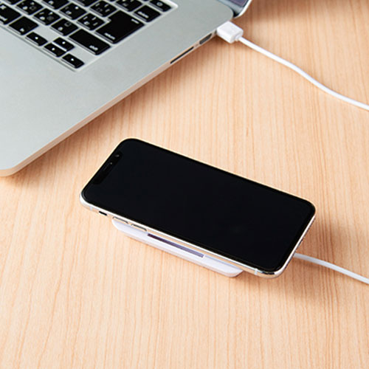
【提案書】
スタンド付ワイヤレスチャージャー
特徴
Qi規格対応スマートフォンなら置くだけで充電することができ、またスマホスタンドとしても利用できちゃう便利アイテムです。フルカラーの名入れプリントが可能なため、販促用にも是非！
納期
納期スペース
仕様
素 材：ABS
サイズ：95×76×12mm
（包装形態：化粧箱：95×20×97mm）
重 量：約72g
機 能：入力：DC5V／1.5A、出力：5V／1A
付属品：USBコード
お見積
お見積りスペース

Slide 10
【提案書】
USBデスクライト
特徴
パソコンのUSBポートに挿すだけで使えるUSB給電式デスクライト。卓上やベッドサイドで使いやすい、360度角度調整自由なフレキシブルアームを採用。明るさは3段階で調整できます。
商品写
納期
納期スペース
仕様
素材：ABS、シリコン
サイズ：全長約41cmmm
包装：化粧箱入り,68×35×130mm
お見積
お見積りスペース

Slide 11
【提案書】
グレイスフルレース 晴雨兼用折りたたみ傘
特徴
爽やかなパステルカラーの中にレースプリントをさり気なくあしらった、見た目も上品で可愛らしい晴れ雨兼用の折りたたみ傘です。オールシーズン対応可能で使い勝手の良いアイテムです。
納期
納期スペース
仕様
素材：生地:ポリエステル 中棒・骨:鉄、亜鉛合金 ハンドル:ポリプロピレン
サイズ：全長:525mm 折時:230mm 骨:500mm 6本骨
包装：ポリ袋入
お見積
お見積りスペース

Slide 12
【提案書】
アクティブシューケース
特徴
中に入れたシューズが蒸れないようメッシュ素材が使われているため、特にスポーツ用やダンス用に最適なシューズケースです。オリジナル名入れも可能ですのでノベルティ用にもおすすめ！
納期
納期スペース
仕様
素 材：ポリエステル 他
サイズ：約340×120×200mm
包 装： PP袋
お見積
お見積りスペース

Slide 13
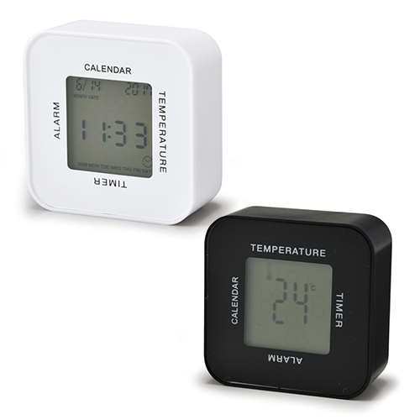
【提案書】
コロック
特徴
コロッと転がして向きを変えると時計やカレンダー、アラーム、気温等を表示する便利なデジタル時計です。カラーバリエーションはホワイトとブラックの2色。オリジナル名入れ可能です。
納期
納期スペース
仕様
素 材 ： ABS
サイズ ： 70×70×35mm
包 装 ： 箱入 箱サイズ/85×80×45mm
備 考 ： 単4電池2本別売
お見積
お見積りスペース

Slide 14
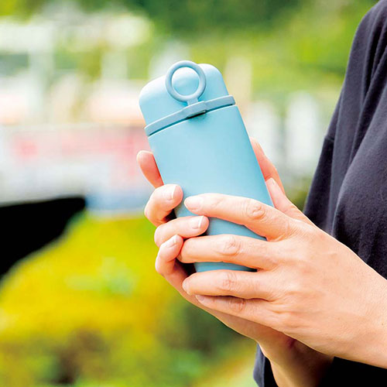
【提案書】
PREMO ラウンドサーモボトル 290ml
特徴
指を引っ掛けられるリングと丸みを帯びたシルエットが可愛らしさを演出する290mlサイズのサーモボトルです。真空二重構造のステンレス素材で保冷保温効果が高く、氷も簡単に入れられます。
納期
納期スペース
仕様
カラー展開：全3色
素材：容器部:ステンレス、蓋:PP・ステンレス・シリコン、ストラップ:シリコン
サイズ：W74×D65×H149mm(幅はストラップを含む)
重量：約233g
包装：化粧箱:W70×D70×H158mm
お見積
お見積りスペース

Slide 15
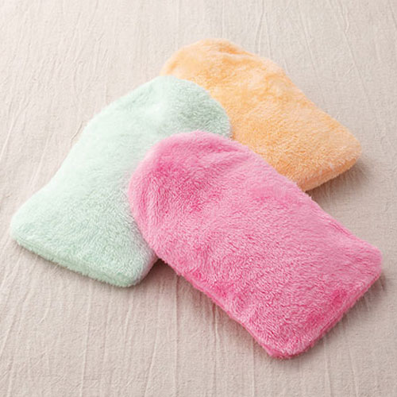
【提案書】
やわらかECO湯たんぽ
特徴
ふんわりした感触で、洗えるカバー付のやわらか湯たんぽ。S字フックに吊るして、直接手に持たずに安心してお湯を注げます。持ち運べるコンパクトサイズで、自宅・職場・屋外どこでも使えます。
商品写
納期
納期スペース
仕様
素材：本体：ポリ塩化ビニル、ポリプロピレン、シリコーンゴムカバー：ポリエステル フック：ABS樹脂
サイズ：本体：255×150×55mm カバー：260×160×20mm
包装：ポリ袋入
備考：容量：800ml セット内容：本体、カバー、フック×各1
お見積
お見積りスペース

Slide 16
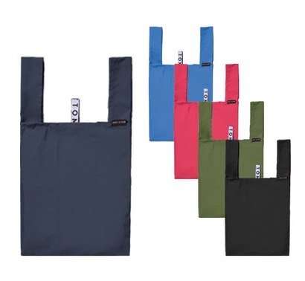
【提案書】
クルリト デイリーバッグ
特徴
付属のゴムバンドを使用して可愛くくるっと丸めて留めることが出来るため、持ち運びに大変便利なエコバッグ。カラーバリエーションも豊富ですので是非、販促グッズ等にご活用ください。
納期
納期スペース
仕様
素 材：ポリエステル 他
サイズ：本体/約290×360(持ち手含む540)mm、
持ち手/約60×180mm、折りたたみマチ/約190mm
容 量：約14L
備 考：ブルー・レッド・ネイビー・ブラック・カーキ
お見積
お見積りスペース

Slide 17
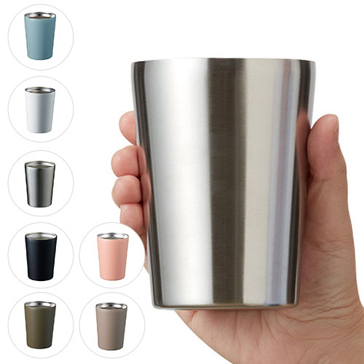
【提案書】
ステンレスサーモタンブラー380ml
特徴
380mlサイズのシンプルなタンブラー。カラーバリエーションが豊富でシンプルなデザインが映えます。ステンレス素材の真空二重構造で保冷・保温効果はバツグン、使い勝手の良いアイテムです。
商品写
納期
納期スペース
仕様
素材：ｽﾃﾝﾚｽ(18-8) 他
サイズ：φ84×112(mm)
容量：380ml
包装：PP袋､紙箱
備考：取説付(紙箱面)
お見積
お見積りスペース

Slide 18
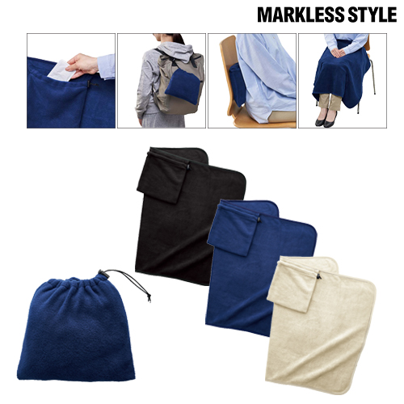
【提案書】
クルット巾着収納ブランケット
特徴
ブランケット自体がコンパクトで可愛らしい巾着袋にもなるため、持ち運びにも大変便利なアイテムです。また巾着型にするとクッションとしても活用できる点も高ポイントです。
納期
納期スペース
仕様
素 材：ポリエステル 他
サイズ：本体/約900×650mm・吊り下げ巾着/230×230mm
付属品：取説付
包 装：PP袋
備 考：ベーシックネイビー・ランプブラック・アイボリー
お見積
お見積りスペース

Slide 19
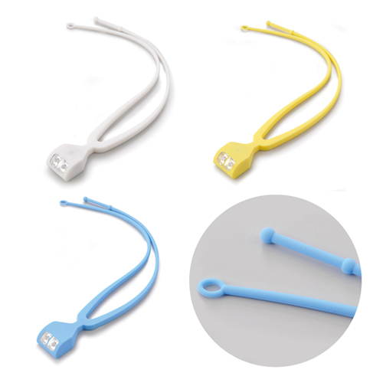
【提案書】
手ぶライト
特徴
首にかけて下げることが出来るため夜間の散歩やアウトドアシーンなどにとっても便利なライトです。カラーバリエーションはホワイト、イエロー、ブルー、ピンクの4色展開から選択可能です。
納期
納期スペース
仕様
素 材 ： シリコン・ABS
サイズ ： 397×36×21mm
包 装 ： 箱入 箱サイズ/215×40×25mm
備 考 ： 豊田合成製LED使用
お見積
お見積りスペース

Slide 20
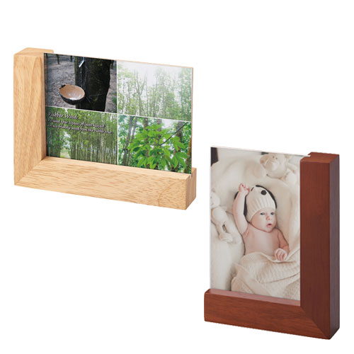
【提案書】
ラバーウッドコーナーフォトスタンド
特徴
ゴムの木の廃材を素材にして作られたコーナー型のフォトスタンドです。縦向きでも横向きでも簡単かつ自由に使えます。カラー展開はナチュラルウッドとダークウッドの2色から選択可能。
納期
納期スペース
仕様
素 材：ゴムの木,アクリル 他
サイズ：149×111×30mm（包装形態：PP袋、紙箱）
付属品：取説付
備 考：ダークウッド、ナチュラルウッド
L判サイズ対応 ※台紙のデザインは弊社の都合により変わることがあります。
お見積
お見積りスペース

Slide 21
【提案書】
モバイルポシェット
特徴
スマートフォンや家の鍵、お財布などといったちょっとした小物を入れるには非常に便利なポシェットです。シンプルですっきりとしたデザインのため、どんなオリジナルプリントにも合います。
納期
納期スペース
仕様
素材：ポリエステル
サイズ：194×136×12mm
包装：ポリ入
お見積
お見積りスペース

Slide 22
【提案書】
真空ステンレス コップボトル480ml
特徴
トレンドカラーがおしゃれな、ステンレス真空構造のボトル。蓋がコップになっていて使いやすく機能的！ドリンク温度を長時間保ち、たっぷり飲める容量480mlのスタンダードサイズです。
商品写真
納期
納期スペース
仕様
素 材：ステンレス・PP・シリコン
サイズ：243×90×68mm
容 量：480ml
包 装 : 化粧箱入り
備 考 : 真空構造
お見積
お見積りスペース

Slide 23
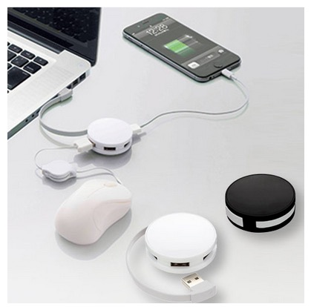
【提案書】
USBハブ ラウンド
特徴
まん丸な形状が可愛らしく持ち運びも容易なUSBハブ。ポートが4口あるためとても便利に利用できます。カラー展開はホワイトとブラックの2色。名入れデザインに合わせてお選びください。
納期
納期スペース
仕様
素 材： ABS 他
サイズ：本体/Φ52×18mm コード長/約125mm
機 能：USB2.0規格
付属品：取説付
備 考：ブラック・ホワイト
お見積
お見積りスペース

Slide 24
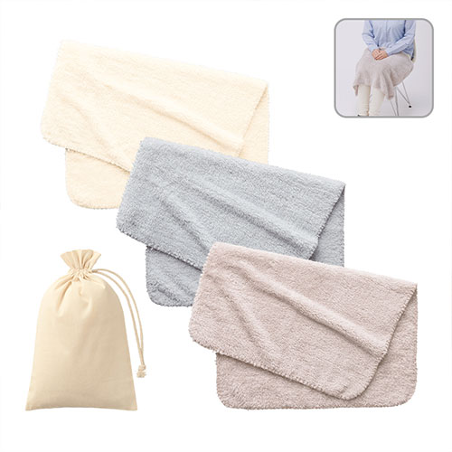
【提案書】
カチオン染めミニブランケット(巾着付)
特徴
染色工程におけるCO2排出量が少なくエネルギー消費量も少ないため、地球環境に優しいカチオン染めで作られたミニブランケットです。3色のカラーバリエーションから選択可能。
商品写
納期
納期スペース
仕様
素材：本体/ポリエステル、巾着/コットン
サイズ：本体/約680×500(mm) 巾着/約200×320(mm)
包装 ：PP袋
備考：取説付
お見積
お見積りスペース

Slide 25
【提案書】
アルミハンギングボトル(L)
特徴
Lサイズ500mlサイズのシンプルでマットな質感が非常にクールなアルミボトルです。キャップ部分がカラビナになっているため、アウトドアでも日常でも持ち歩きやすくてグッドです！
納期
納期スペース
仕様
カラー展開 : マットシルバー,マットブラック,マットホワイト
素材 : アルミ、PP
サイズ : φ70×192(mm)
容量 : 500ml
包装 : エアパッキン、紙箱
備考 : 取説付(紙箱面)、食品衛生検査済
お見積
お見積りスペース

Slide 26
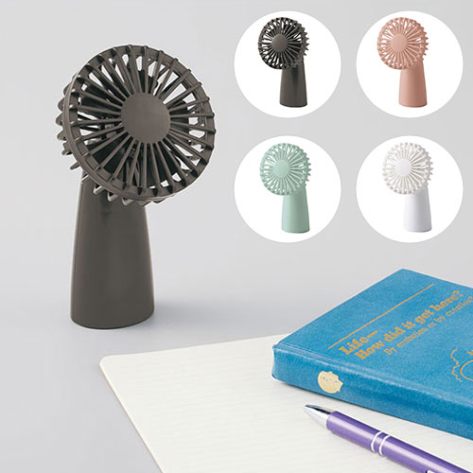
【提案書】
ポータブル首かけハンディファン
特徴
ネックストラップ付きで首から下げて使用することも可能なハンディファン。またデスク上に置いてスタンドファンとしても利用できてとっても便利！全4色展開から選択可能です。
納期
納期スペース
仕様
素材：ABS、PP 他
サイズ：78×145×70（mm）
包装：エアパッキン、紙箱
注意事項：単3乾電池×2本(別売)、取説付(紙箱面)
備考：単3乾電池×2本(別売)、取説付(紙箱面)
お見積
お見積りスペース

Slide 27
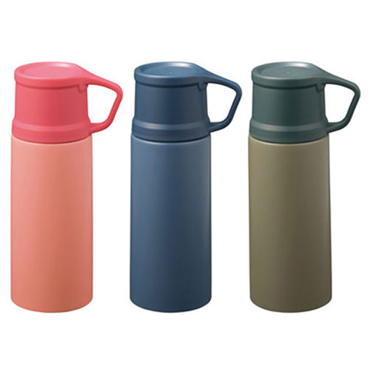
【提案書】
真空ステンレス コップボトル280ml
特徴
ちょっとしたお出かけに丁度いい、280mlのコンパクトサイズ。トレンドカラーがおしゃれな、ステンレス真空構造のボトルです。蓋がコップになっているので、使いやすくて機能的です。
納期
納期スペース
仕様
素 材：ステンレス・PP・シリコン
サイズ：193×90×68mm
包 装：化粧箱
容 量 : 280ml
備 考：真空構造
お見積
お見積りスペース

Slide 28
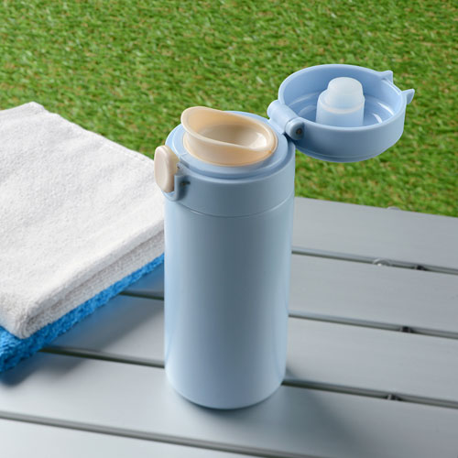
【提案書】
ワンプッシュステンレスボトル
特徴
片手ワンプッシュで開けることができるため、特にスポーツ時の水分補給に役立つ320mlサイズのステンレスボトルです。保冷・保温性にも優れているため、オールシーズン使えます。
商品写
納期
納期スペース
仕様
素材：ステンレス鋼・シリコン・PP
サイズ：177×65×77mm
包装：箱入 箱サイズ/180×70×70mm
お見積
お見積りスペース

Slide 29
【提案書】
ポータブル&スタンドファン
特徴
屋外で手に持って使っても、デスク上で立てて置いても使える便利なファンです。乾電池式のため充電する手間いらずがポイント。夏場の屋外イベントのノベルティ用などに是非ご活用ください。
納期
納期スペース
仕様
素 材：AS、PC 他
サイズ：73×148×22mm（包装形態：エアパッキン､紙箱）
付属品：取説付(紙箱面)
備 考：単4乾電池×3本(別売)
お見積
お見積りスペース

Slide 30
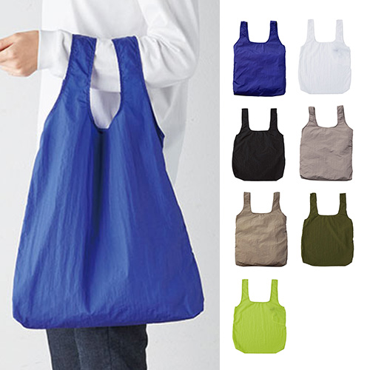
【提案書】
ナイロン ポケッタブルエコバッグ
特徴
ポケッタブルで内側に手軽に収納可能な、軽量で耐久性にも優れたナイロン製のエコバッグです。ビビットで発色の良いカラーバリエーションも魅力的でノベルティ用にもおすすめ。
納期
納期スペース
仕様
カラー展開：全4色
素材：ナイロン100％
サイズ：横400×縦580×奥行60mm、持ち手の長さ230mm
容量：約15L
備考：内袋（巾着タイプ）紐留め付き。カラビナ付き。ポケッタブルで内袋に収納可能｜収納後のサイズ：約9cm×10cm。はっ水機能。◎素材の特性上、熱をかけると縮む場合がございます。◎ポリエステル素材の染色には分散染料を用いている為、熱加工によりブリードを起こす可能性がございます。お取り扱いにはご注意ください。
お見積
お見積りスペース

Slide 31
【提案書】
ユニバーサルタブレットケース
特徴
8.5インチから10.5インチまでのタブレットに対応できる、縦でも横でも使えるタブレットスタンドです。四隅に伸縮バンドがあるためぴったり収まるため安定感抜群です。
納期
納期スペース
仕様
素材：ポリウレタン・ABS・スチール
サイズ：265×190×25mm
包装：包装袋
生産国：中国
お見積
お見積りスペース

Slide 32
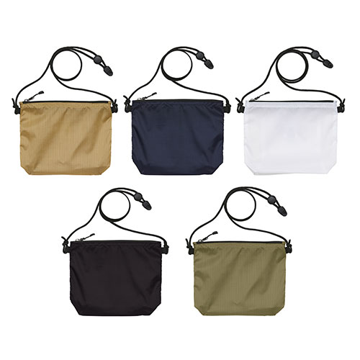
【提案書】
ライトナイロン リップストップ サコッシュ
特徴
ワンマイルバッグに最適なナイロン製サコッシュ。軽くて丈夫な素材で、お財布・スマホ・パスケースなどもしっかり収納可能！ストラップの長さをワンタッチで調整できるアジャスター付きです。
納期
納期スペース
仕様
カラー展開：全5色
素材：ナイロン100％（リップストップ生地） ※丸ひも部分：ポリエステル100％
サイズ：横17×縦17×奥行5cm、ショルダーコードの長さ122cm ※素材の特性や生産の過程によって、表記サイズより誤差が生じます。あらかじめご了承ください。
容量：約2L
注意事項：【インクジェットプリントに関しての取扱注意】この商品は前処理剤の定着が悪いため、インクジェットプリントに対応していません。
備考：※色彩は実際と異なる場合があります。 ※袋口ファスナー付き ※内ポケット付き ※ショルダーコードの長さは調節可能（最長122cm）
お見積
お見積りスペース

